Slide 1
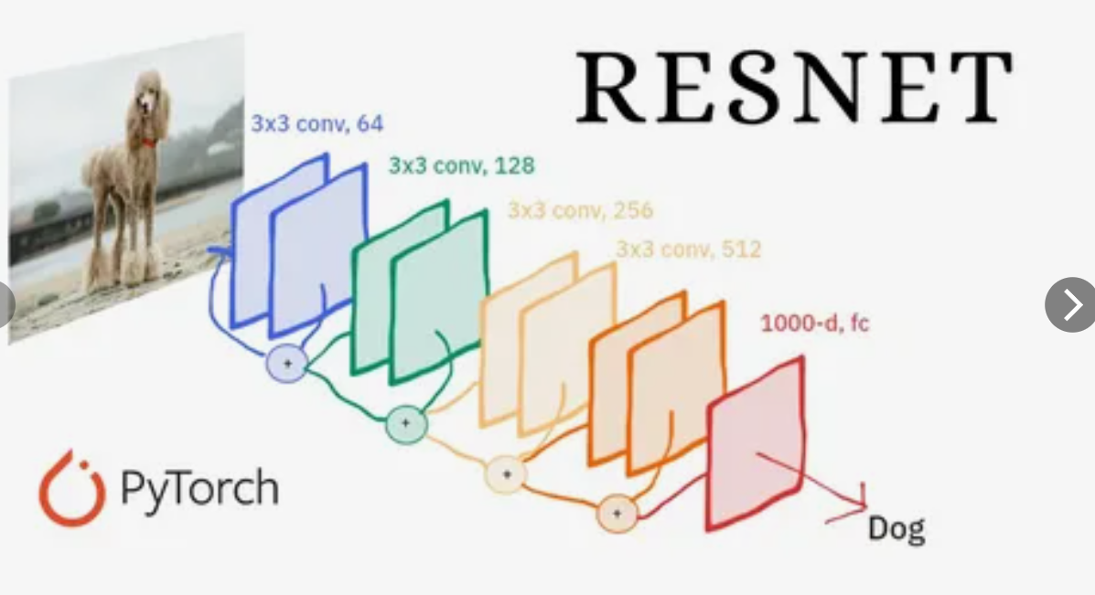
Современные нейронные сети

Slide 2
История
1955, Перцептрон Розенблатта.
1980, алгоритм обратного распространения ошибки, BackProp
Джон Деккер, 1994: “Нейронные сети — это второй лучший способ сделать практически что угодно”
2005-й, группа Хинтона: Предобучение без учителя на большом объёме данных, потом дообучение.
2006-й, GPU, ускорение обучения нейронных сетей.
2012-й год, AlexNet выигрывает соревнование на ImageNet.
2015-й год, ResNet архитектуры
2017-й год, “Attention is All You Need”, трансформеры
2018-й год, BERT и другие LLM
2023-й год, LLAMA.

Slide 3
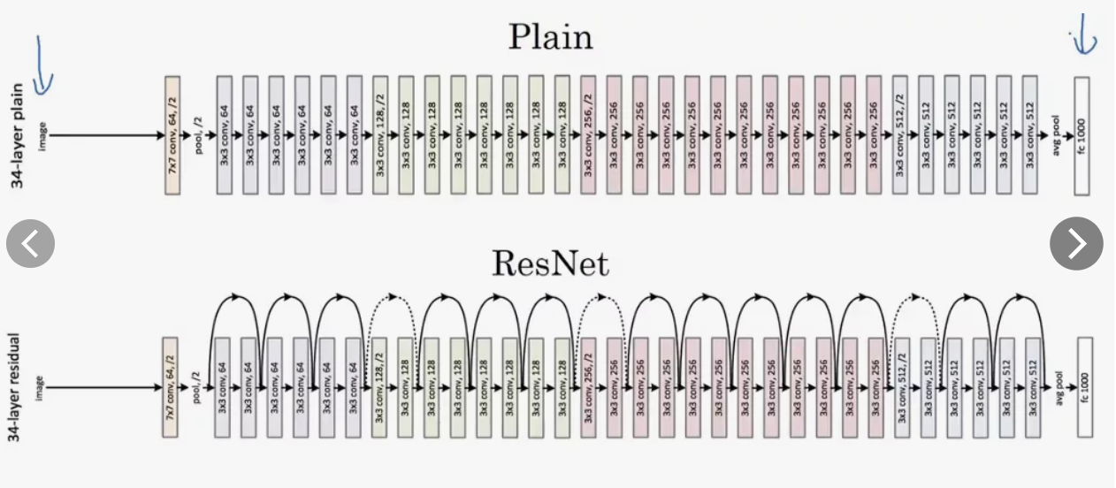
ResNet

Slide 4
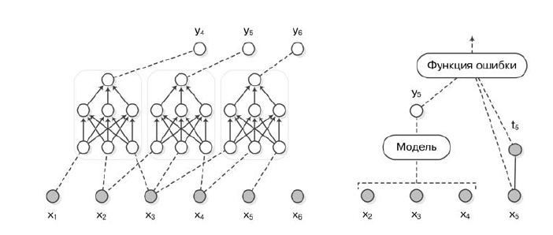
Работа с последовательностями
Примеры последовательностей:
Временные ряды
Предложения естественного языка
Человеческая речь
Видеопоток
Задачи:
Предсказание следующего элемента
Предсказание всей последовательности
Классификация последовательности
Самый первый подход --- использование истории за окно фиксированной длины.
Проблема --- как выбрать размер окна?

Slide 5
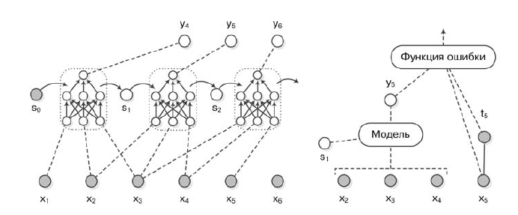
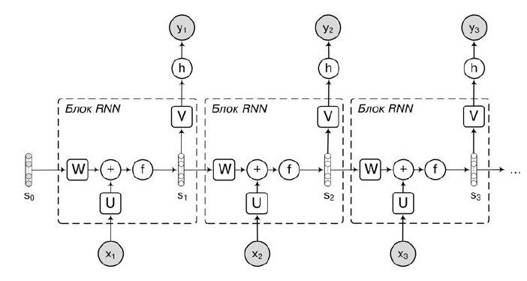
RNN
Нейрон обучается использовать не только текущий вход, то что с ним сделали нейроные предыдущих уровней, но и то, что происходили с ним самим и другими нейронами на других входах.
Вводится скрытое состояние, которое зависит от всего, что раньше происходило.

Slide 6
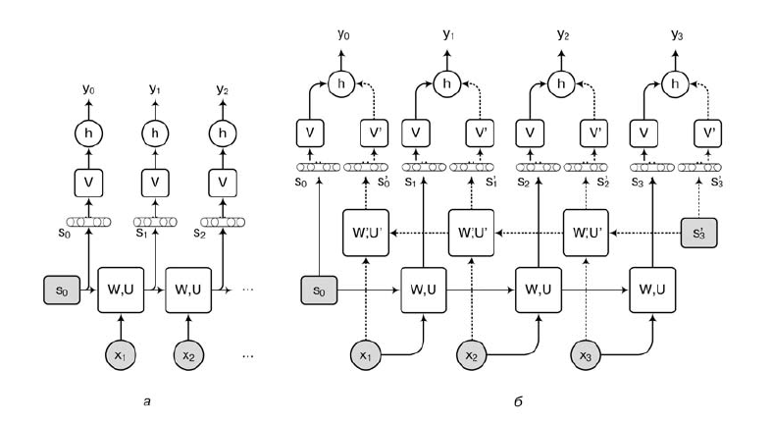
Двунаправленные RNN

Slide 7
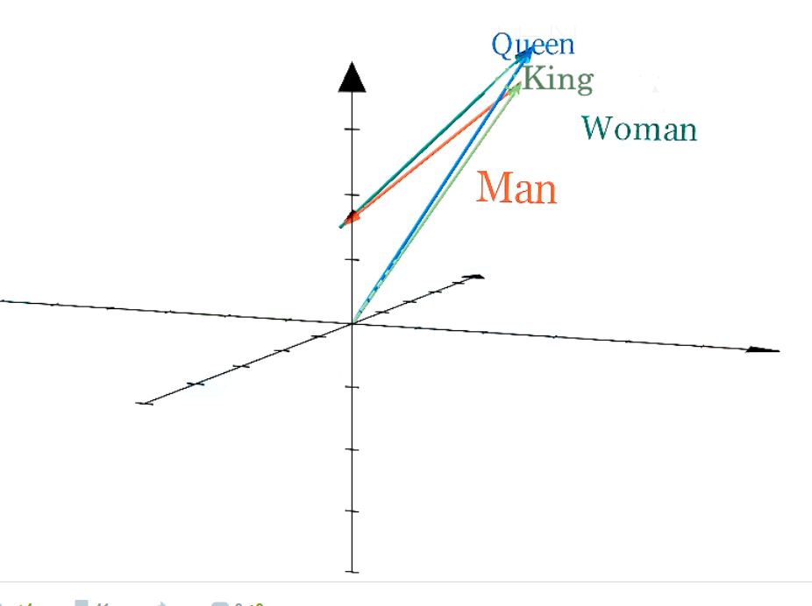
Эмбеддинги для слов
Word2Vec
GloVe
FastText

Slide 8
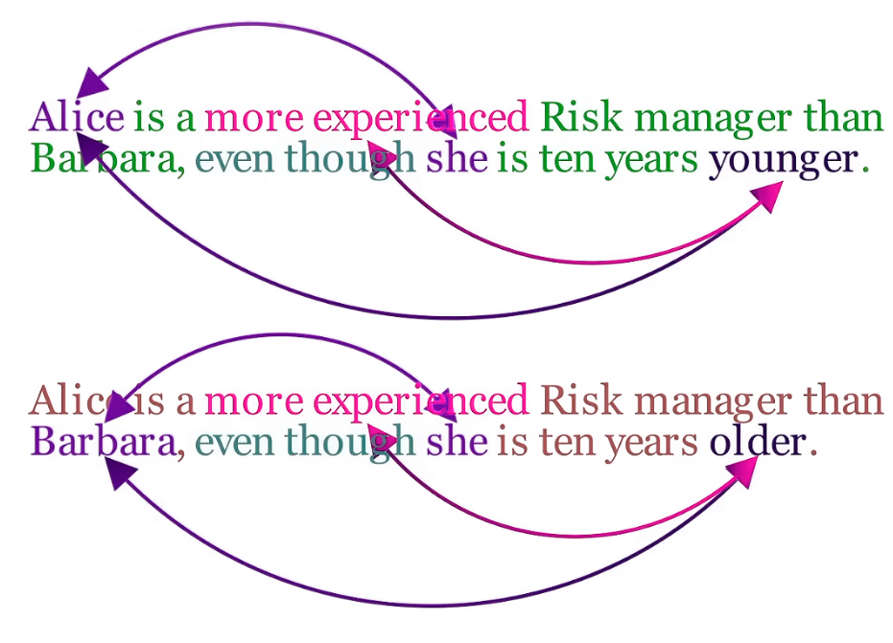
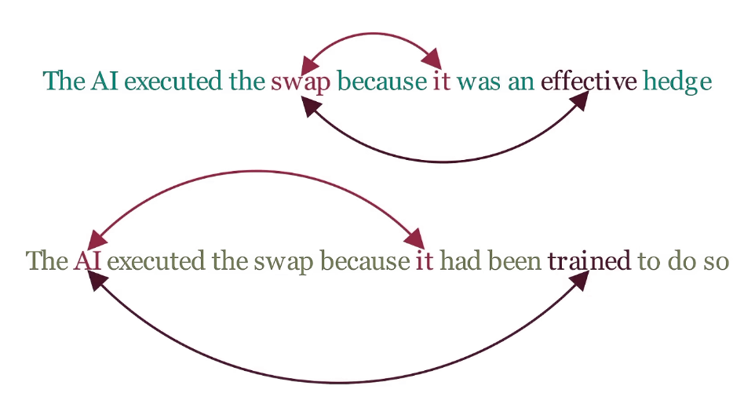
Примеры с вниманием

Slide 9
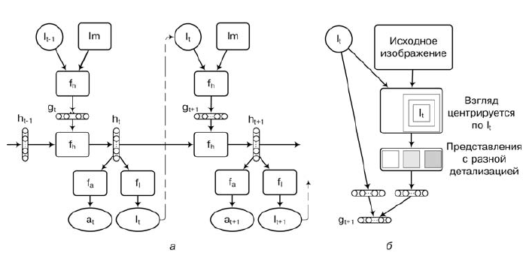
Механизм внимания
На вход поступают предыдущее состояние h_t-1 и положение для нового взгляда l_t
Функция f_h преобразует новый взгляд в вектор признаков g_t (glimpse)
Функция f_h по h_t-1 и g_t строит следующее скрытое состояние h_t
Функция f_a по h_t строит действие a_t
Функция f_l по h_t строит положение для нового взгляда l_t+1

Slide 10
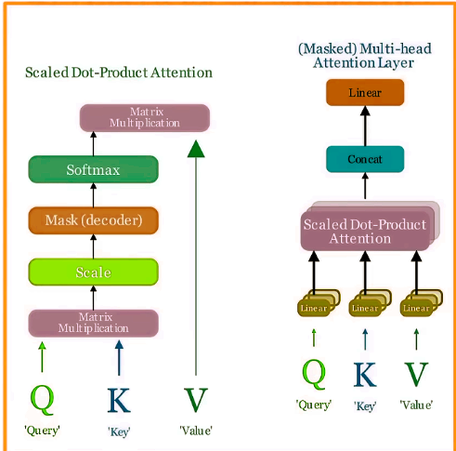
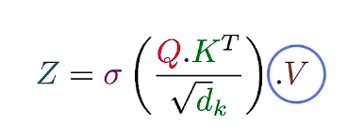
Само-внимание
Q --- запрос, слово, для которого рассчитывается внимание (список вопросов)
K --- ключ, слово, которое оценивается через attention (список улик)
V --- значение, проверка насколько оценка attention для пары слов соотносится с оценкой правильного слова, предъявляемого при обучении (релевантность улики для дела)

